Slide 1
Niepoważne 3NT
Bartek Słupik, 07.2024

Slide 2
UWAGA
Niniejszy wykład oraz zawarte w nim techniki i przykłady przygotowane zostały hobbystycznie przez stosunkowo niedoświadczonego gracza.
Nie biorę odpowiedzialności Teraz już biorę odpowiedzialność za negatywne skutki w Waszej edukacji brydżowej spowodowane słuchaniem tej prezentacji.
Nie wierzcie mi na słowo i nie bójcie się mieć swojego zdania, gdyż mogę się zwyczajnie mylić w ocenie karty.
Staram się robić wszystko w dobrej wierze, by widzieć między wami dobrego, sportowego brydża.

Slide 3
Po co komu licytacja szlemikowa?

Slide 4
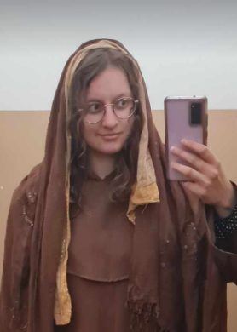
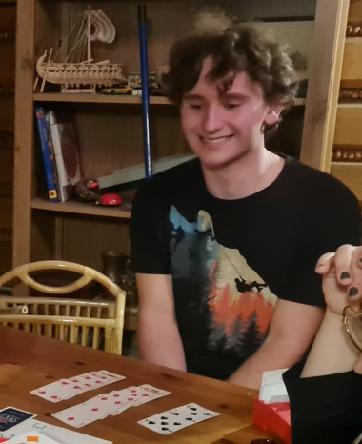
Jest sobie grudzień 2021
Mój drugi turniej na żywo, gram z Matką Boską.
Za dużo jeszcze nie umiem.

Slide 5
W | N | E | S
Szlemiki licytujemy z bilansu
1♥ | P
2♣ | P
2♥ | P
4NT | P
Podejmując decyzję o zastosowaniu konwencji należy zawsze mieć na uwadze możliwość rozjazdu.
Pytanie o asy nie jest konwencją, która pomaga nam znaleźć szlemika, lecz pozwala nie oddać 2 lew z góry w szlemiku, na którego już jest bilans lub lewy.
Licytowanie 1♥ - 7NT nie jest błędem! Tracimy tylko troszkę precyzji, ale nie ma szans na rozjazd!
P | P
P
♠ AK6
♥ Q8
♦ AQJ9
♣ AKJ4

Slide 6
W | N | E | S
Łatwo było się zniechęcić
1♦ | P
2♣ | P
6NT
X | P…
Prawdopodobnie nikomu z was takie rozdanie się nie przytrafiło – macie szczęście! Tak wyglądał mój pierwszy wylicytowany szlemik.
Oczywiście wistujący miał ♥AK. Ale po rozdaniu pogratulował odwagi i zaproponował zagranie następnego dnia!
♠ AK64
♥ Q64
♦ AKQ82
♣ K

Slide 7
Three years later
Sława 2024

Slide 8
W | N | E | S
Szlem na 28 PC
1♠ | P
2♣ | P
3♥ | P
…
Znajdowanie rozdań z potencjałem gry premiowej jest bardziej istotne, niż zabezpieczanie się przed strata dwóch lew z góry.
Statystycznie zyski z dobrej oceny karty są większe, niż z tego, że raz na jakiś czas zagramy szlemika bez cue-bidu.
W sezonie ligowym 23/24 zagraliśmy z Oliwią 2 szlemiki bez cue-bidu. Obydwa wygraliśmy. Nie mówię że to dobra taktyka, ale że pomyłka to nie koniec rozdania.
7♠
♠ AQ72
♥ A74
♦ 642
♣ AQT

Slide 9
Bez pokazania składu się nie da!
W tradycyjnym systemie, po licytacji
1♠ - 2♣️ musimy dać 2♠, bo 3♣️ pokazałoby więcej niż mamy!
N ma problem – jeśli sfituje piki przez 3♠, dowie się owszem o cue karo, ale o treflach – nigdy. Kiedy partner może mieć 5332, tu może być problem nawet ze szlemikiem!
Jeśli użyje 2NT, by dopytać o skład, wpakujemy się w bardzo niekomfortową sekwencję.
♠ KT983
♥ Q
♦ A9
♣ KJ985
♠ AQ72
♥ A74
♦ 642
♣ AQT

Slide 10
Konwencje szlemikowe
Nie gramy złych szlemików, które inni mogą przegrać
Gramy dobre szlemiki, których sala nie znajdzie
Blackwood 4NT
Cuebidy
Pytanie o damę
Pokazywanie składu!!!
Pokazywanie krótkości
  Splinter
  Pytanie o krótkość
Pytanie o króle??

Slide 11
Wszystko fajnie, ale jest problem.

Slide 12
W | N | E | S
Zgubiliśmy bilans
1♠ | P
2♦ | P
3♣ | P
3♠ | P
Nie zawsze da się ocenić potencjałszlemikowy wyłącznie po układzie.
Najgorsze są średnio-silne semi-zrównoważone ręce, w których są misfity. A takie przychodzą najczęściej!
4♣ | P
4♦ | P
4♥ | P
???
♠ KJ8
♥ A74
♦ AK975
♣ 73

Slide 13
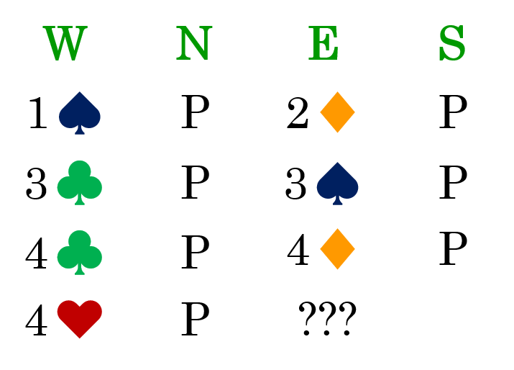
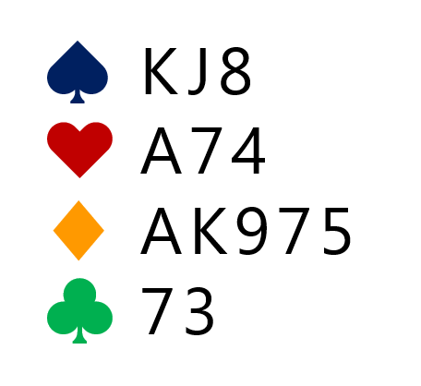
Co ma partner?
Partner dałby 4♠ na 3♠
Partner ma na swoją licytację
Partner sam ruszy, niezależnie co zrobimy
=5314
12 PC
=5125
18 PC
Ten zielony przedział nadal jest za długi!

Slide 14
Spróbujmy podzielić przedział na pół.

Slide 15
Niepoważne 3NT
Założenia:
Fit w kolorze starszym ✓
GF ✓
Poziom 3 w nasz kolor lub niżej ✓
Skutki:
3NT = Niepoważne, mam gorszą połowę przedziału (zwykle 13-15)
Cue = Poważne – mam lepszą połowę przedziału (zwykle około 16+)

Slide 16
Większa precyzja
Fast Arrival
(Skok w końcówkę)
Niepoważne 3NT
Dajemy poważny cuebid, ale partner musi ruszyć sam
Sami ruszamy powyżej końcówki
10% rąk
40% rąk
30% rąk
20% rąk
Ważne, żeby w Fast Arrival było jak najmniej rąk.
Czasami partner jest bardzo silny i potrzebuję informacji o kluczowej wartości!

Slide 17
W | N | E | S
Nagle wiemy dużo więcej
1♠ | P
2♦ | P
3♣ | P
3♠ | P
4♣️ partnera pokazało spore nadwyżki! Teraz możemy pewnie podjąć się poszukiwaniu szlema, bo szlemika gramy na pewno!
Jeśli nie gramy kolorowymi królami, lepiej od razu zwrócić uwagę partnera na brak ♣️K. Asy sprawdzimy na poziomie 6, jeśłi będzie taka potrzeba.
4♣ | P
4♦ | P
4♥ | P
???
♠ KJ8
♥ A74
♦ AK975
♣ 73
Licytuj: | 5♦

Slide 18
W | N | E | S
Średniawe 13-15
1♠ | P
2♦ | P
3♣ | P
3♠ | P
3NT partnera pokazało, że nie ma on absolutnego minimum, lecz jest za słaby na pokazanie cue-bidu.
Ten przedział nadal może zawierać ręce, które dają szlemika! Przykładowo:
♠AQxxx ♥x ♦xx ♣️AKxxx
Ale są również zbyt słabe karty:
♠AQxxx ♥KJx ♦x ♣️KQxx
4♦ mówi “nadal istnieje karta, z którą szlemik jest dobry”. To nie jest 100% do gry! Z kartą na górze należy dać 5♣.
3NT | P
4♦ | P
4♥ | P
???
♠ KJ8
♥ A74
♦ AK975
♣ 73
Licytuj: | 4♠

Slide 19
W | N | E | S
Głupia sprawa z kierami
1♥ | P
2♦ | P
3♣ | P
3♥ | P
Pokazanie cue-bidu przed 3NT powoduje duże problemy. Nie wiemy, jaki przedział siły ma partner!
Dlatego wprowadza się zamianę na kierach:
  3♠ = Niepoważne, nic o pikach
  3NT = Poważne cue ♠
To wygląda na utrudnienie, ale w rzeczywistości licytuje się tak dużo łatwiej.
3♠ | P
???
♠ 3
♥ A74
♦ KQ9754
♣ KJ8
Licytuj: | 4♥

Slide 20
Jak dobrze pokazywać układ?

Slide 21
W | N | E | S
Fast Arrival – ukrywamy układ
1♥ | P
2♣ | P
2♦ | P
?
Ta karta to zdecydowanie dół naszego przedziału. Punkty już pokazaliśmy!
Nie mamy wiele więcej, więc skaczemy w końcówkę.
♠ J32
♥ AQ4
♦ J6
♣ KJ783
Licytuj: | 4♥

Slide 22
W | N | E | S
Szukamy
perfekcyjnej ręki
1♥ | P
2♣ | P
2♠ | P
?
Jeśli partner dokłada nam krótkość karo i fit treflowy, nasze postrzeganie tej ręki dramatycznie się zmienia.
Nagle mamy świetnego szlemika do bardzo minimalnej ręki
♠Axxx ♥KJxxx ♦x ♣️Axx.
Nasza “powaga” będzie zależeć od tego, jaki skład pokaże partner!
Takie 2NT nie wyklucza fitu, jednak należy przemyśleć co się stanie, jeśli partner uniemożliwi nam przejście przez niepoważne 3♠.
♠ K5
♥ AQ4
♦ 974
♣ KQ783
Licytuj: | 2NT

Slide 23
W | N | E | S
2 asy i dama
– nigdy fast arrival
1♠ | P
2♦ | P
3♣ | P
3♠ | P
Mimo, że ta ręka jest uboga w punkty, jeśli partner dokłada dobre wartości, ma ona potencjał szlemikowy.
Jeśli damy 4♠, partner musi wiedzieć, że mamy słabą rękę bez nadwyżek układowych, kontroli i asów.
Nawet bez waleta trefl należy dać niepoważne.
?
♠ AQ632
♥ 5
♦ 87
♣ AJ432
Licytuj: | 3NT

Slide 24
W | N | E | S
Poziom 3 jest niekomfortowy
1♠ | P
2♦ | P
?
Odzywka 3 trefl na kolorze 4-kartowym zawsze boli. Fajne jest ustalenie, że z 5422 dajemy 2NT, jeśli drugi kolor byłby na poziomie 3.
Ta ręka natomiast jest zbyt silnie zorientowana kolorowo. Dając 2NT a następnie non-serious, partner wyobrazi sobie marne 12-14 5332.
♠ AK632
♥ 52
♦ 54
♣ AQJ3
Licytuj: | 3♣

Slide 25
W | N | E | S
Nie skacząc
pokażemy więcej
1♥ | P
2♣ | P
?
Grając non-serious przyjmujemy założenie, że w two-over-one rebid koloru zawsze pokazuje 6 kart.
Przeskok nie miałby sensu, bo powagę pokażemy później, a tak partner dowie się dużo więcej!
♠ 3
♥ AK9863
♦ KQ4
♣ A62
Licytuj: | 2♥

Slide 26
W | N | E | S
O co warto zapytać?
1♠ | P
2♣ | P
2♠ | P
2NT | P
Partner ma niezłą rękę i chciałby uzyskać więcej informacji.
Statystycznie najczęściej przychodzą tutaj ręce z fitem, które szukają wartości do gry w kolor – krótkości!
Fajnie ustalić, że 2NT (na pikach)
i 2♠ (na kierach) to pytania o krótkość, które ustalają kolor.
Ważne, żeby w schemacie odpowiedzi pamiętać o braku krótkości! Dlatego polecam grać LSF, a nie naturalnie, bo łatwo się rozjechać.
?
♠ AK9863
♥ 2
♦ KQ4
♣ A62
Licytuj: | 3♥

Slide 27
W | N | E | S
Kamuflażowe ustalenie
1♠ | P
2♣ | P
2♠ | P
?
Czasami informacja o krótkości u partnera nie zmieni naszego stosunku do dalszej licytacji.
Ustalenie koloru przez 3♠ przekazuje informację o ręce raczej zrównoważonej, z rozrzuconymi po wszystkich kolorach wartościami.
Nadal jednak interesuje nas powaga partnera.
♠ K5
♥ KJ9
♦ K9853
♣ AQ6
Licytuj: | 3♠

Slide 28
W | N | E | S
Samoustalenie przeskokiem
1♠ | P
2♣ | P
?
Niewykorzystywanie przeskoku pozwala nam na wprowadzenie bardzo potrzebnego samoustalenia koloru.
Najlepiej definiować je jako “jeśli partner ma renons, mam co najwyżej 1 przegrywającą w kolorze”
Czasami może to być tylko 6-kart, np AKQT97
Taka licytacja tworzy pozycję niepoważnego 3NT! Wszystkie warunki są spełnione.
♠ AKJT864
♥ A8
♦ 543
♣ 9
Licytuj: | 3♠

Slide 29
W | N | E | S
Splinter!
1♠ | P
2♦ | P
?
Przeskoki w two-over-one nigdy nie mają siłowych intencji. To zawsze silnie ukłądowe ręce, króte nie mają lepszego sposobu na pokazanie układu!
Należy uważać - 3♠ partnera ustala ponownie piki! Nadal gramy preferencją koloró starszych. Partner jest świadomy dużego fitu karo.
♠ KQ865
♥ -
♦ A643
♣ KQ85
Licytuj: | 3♥

Slide 30
W | N | E | S
Zabójcza sekwencja
1♠ | P
2♥ | P
3♥ | P
3♠ | P
W karierze każdego grającego niepoważnym 3NT przychodzi taka sekwencja.
Czym jest 3♠? Ustalenie pików, czy niepoważne na kierach?
Przyjmuje się, że nie ma preferencji pików nad kierami. Kiery zostały ustalone, to gramy w kiery. Decyzję możemy zmienić tylko na wysokości szlemika.
?
♠ QJ865
♥ AJ8
♦ QJ
♣ K97
Licytuj: | 4♥

Slide 31
Kilka dodatkowych zasad

Slide 32
W | N | E | S
Współpracujemy z poważnym partnerem
1♣ | P
1♥ | P
2♥ | P
2♠ | P
Zasada nr 1:
Jeśli partner dał poważny cue-bid, musimy również zalicytować cue-bid, niezależnie od siły.
Partner może mieć potężną rękę, w której szlemik wisi na posiadanym przez nas cuebidzie.
3♦ | P
3NT | P
?
♠ J97
♥ AQ93
♦ J4
♣ KJ42
Licytuj: | 4♣

Slide 33
W | N | E | S
Preferencja szóstego kiera
1♥ | P
2♣ | P
?
Zasada nr 2:
Jeśli mamy 6M-4m, zawsze pokazujemy szóstkę.
W innym przypadku zdarzają się sekwencje, w któych nie zdążymy przejść przez non-serious!
Jeśli partner ma singla kier, fit karo się znajdzie. Na 2♥ odpowie on 3♦ pokazując modelowo =3145
♠ -
♥ QJT975
♦ AK83
♣ K63
Licytuj: | 2♥

Slide 34
W | N | E | S
Last Train
1♥ | P
2♣ | P
2♠ | P
3♥ | P
Czasami trzeba trochę improwizować. Partner pokazał brak cue ♠ i silną, poważną rękę.
4♥ pokazałoby, że brakuje nam cuebidu pik! Z poważnym partnem musimy współpracować zawsze.
Prawdopodobieństwo, że partner nie ma cue pik i karo jest niemal zerowe.
3♠ | P
4♣ | P
?
♠ AK83
♥ K8542
♦ Q8
♣ J4
Licytuj: | 4♦

Slide 35
Zapraszam na cuebidsy – to trzeba mieć wyćwiczone!
H22SKA / OilyMacaroni

